Slide 1

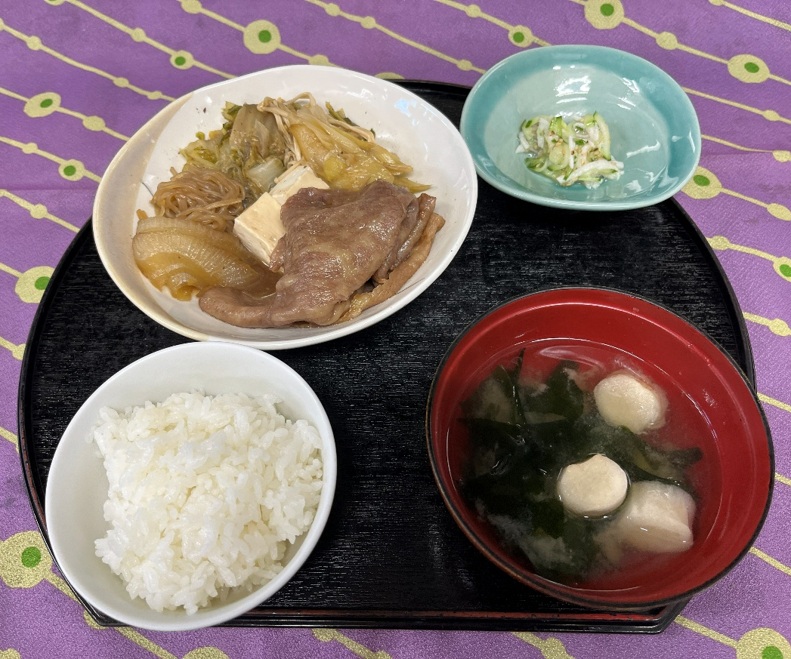
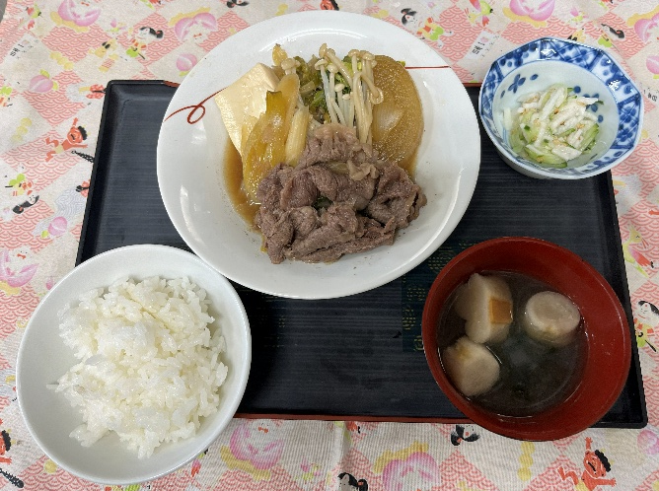
令和８年２月18日(水)
二十四節気(立春)
～２月１８日まで
本日の給食
☆すき焼き煮
☆みそ汁（わかめ、麩）
☆長芋ときゅうりの短冊酢
第１群 筋肉や骨を作る【魚・肉・卵・大豆製品】
第２群 骨と歯を作る【牛乳・乳製品・海藻・小魚】
第３群 皮膚・粘膜の保護【緑黄色野菜】
第４群 体の調子を整える【淡色野菜】
赤のお皿
緑のお皿
牛肉 わかめ 豆腐 みそ
玉ねぎ 長芋 きゅうり
白ねぎ 白菜
第５群 体を動かすエネルギー源【穀類・芋類・糖分】
第６群 力や体温となる【油脂類・多脂肪食品】
うまみ成分が美味しさを伝え、食欲を増進させる
（味噌汁・野菜ｽｰﾌﾟ・中華ｽｰﾌﾟ）
黄のお皿
白のお皿
米 麩 白ごま
糸こんにゃく
かつお節 さばの節 むしろあじの節
昆布 酒 みりん 砂糖
濃口醤油 酢

